Slide 1
과제 6-2
20174119 한지훈

Slide 2
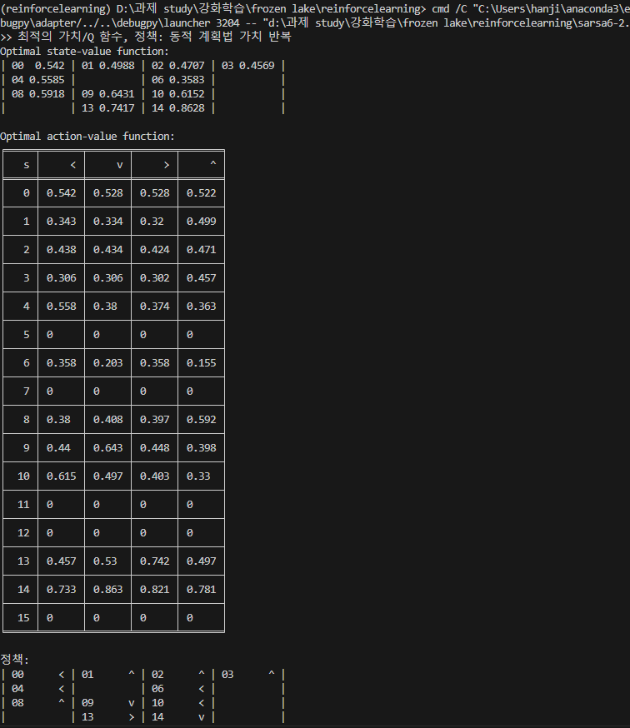
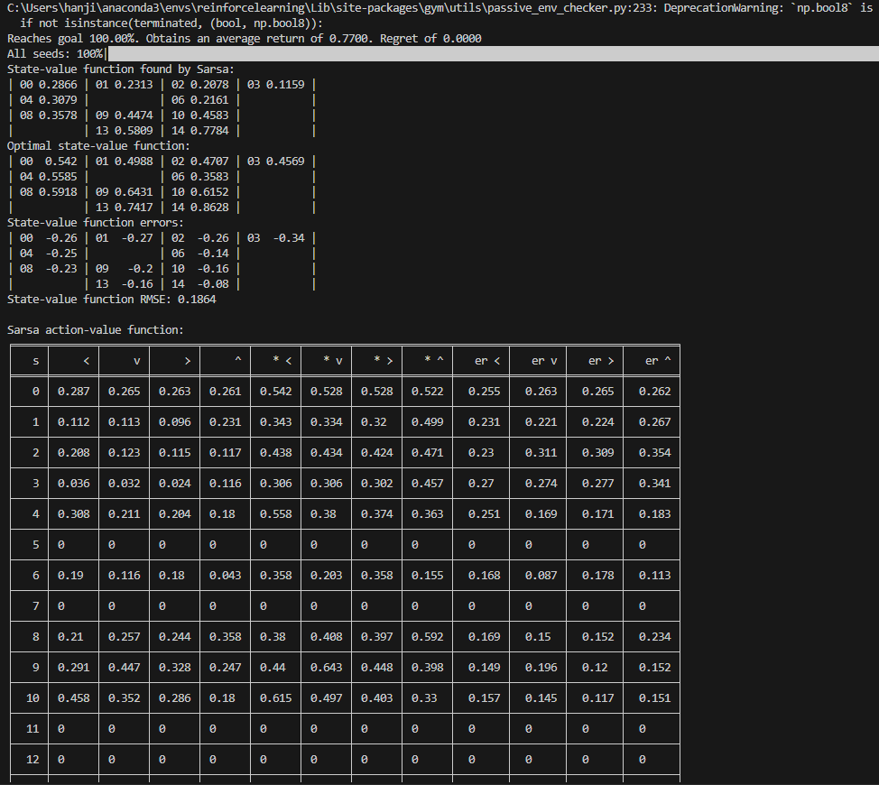
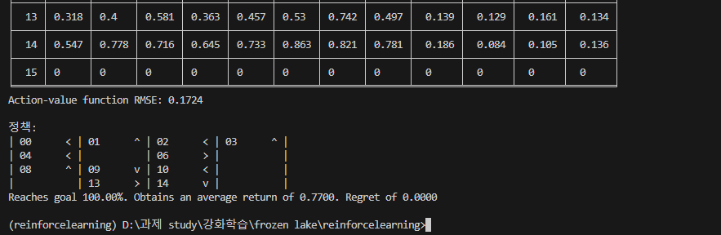
프로즌 레이크 살사 코드 실행 분석
상태가치 함수가 최적의 수(동적계획법과 똑같이 나오면서 살사코드로도 최적의 정책을 찾아냈다는것을 알 수 있다.

Slide 3
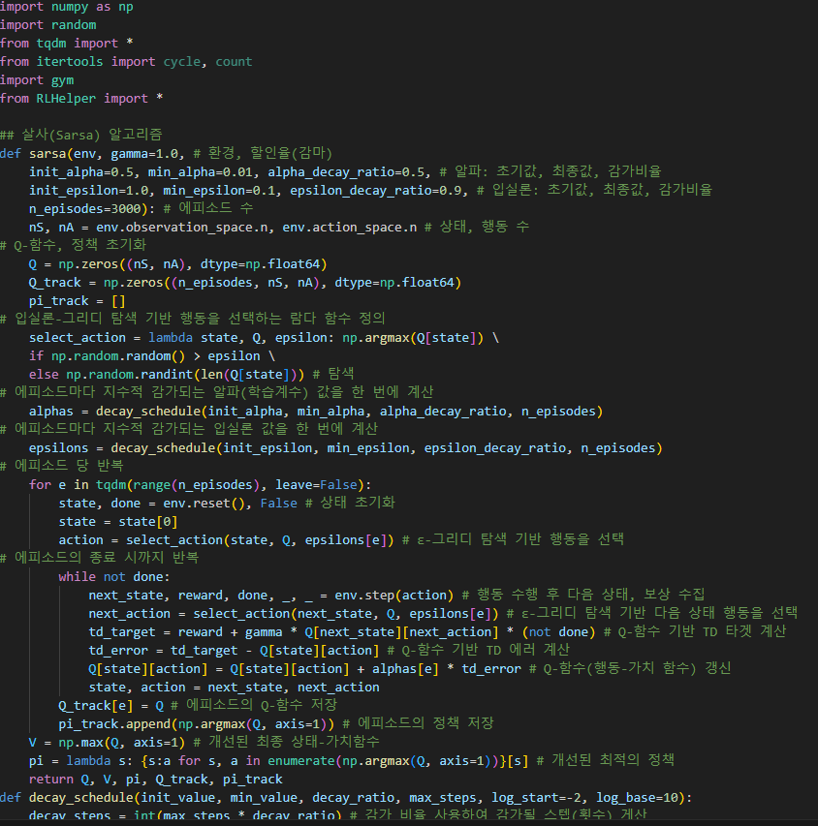
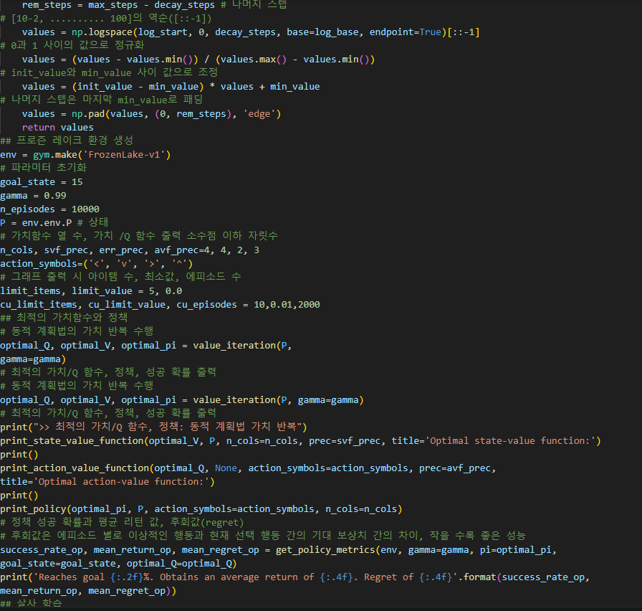
프로즌 레이크 살사 코드 실행 분석

Slide 4
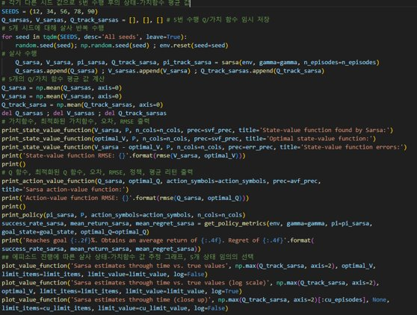
프로즌 레이크 살사 코드 실행 분석

Slide 5
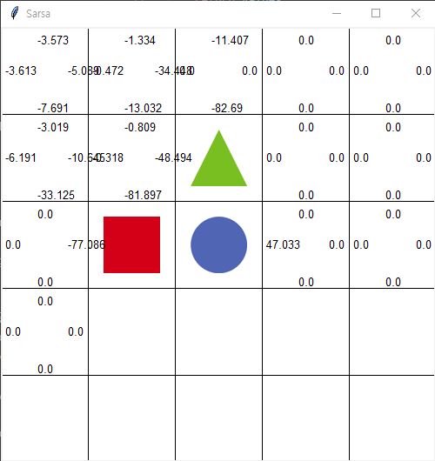
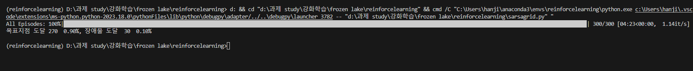
그리드 월드 예의 살사 코드 실행 분석
사각형이 계속 움직이면서 장애물과 목표지점에 도달하면서 상태 가치함수가 계속 갱신되는것을 확일 할 수 있다.

Slide 6
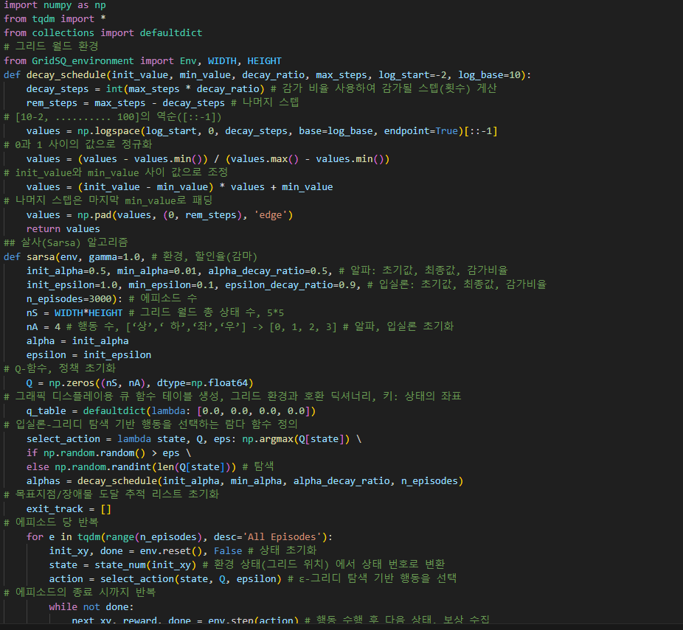
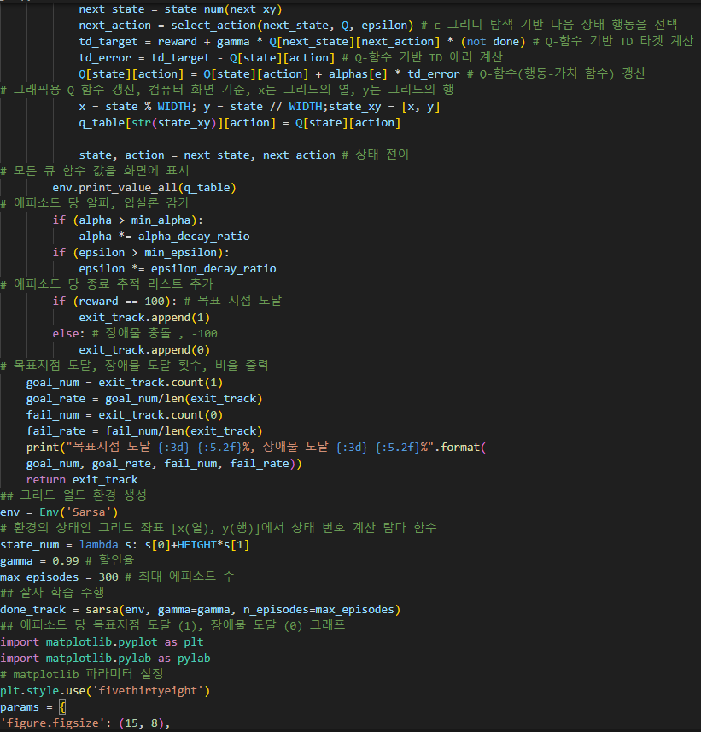
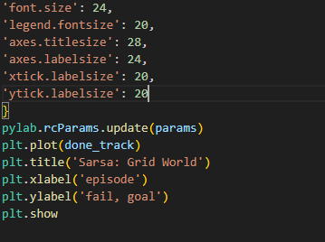
그리드 월드 예의 살사 코드 실행 분석

